Slide 1
高级软件工程
第1章 软件与软件工程

Slide 2


Slide 3

目录
什么是计算机软件
软件危机
软件工程定义
软件生命周期

Slide 4



什么是软件？

Slide 5
课堂练习
软件就是程序？

Slide 6
什么是软件？
计算机软件指计算机系统中的程序、数据及其相关文档
程序：按照特定顺序组织的计算机数据和指令的集合。
数据：使程序能正常执行的数据结构
文档：为了便于理解程序所需的与开发、维护和使用有关的资料
Notes:
程序：按照特定顺序组织的计算机数据和指令的集合。
数据：使程序能正常执行的数据结构
文档：为了便于理解程序所需的与开发、维护和使用有关的资料

Slide 7


Slide 8
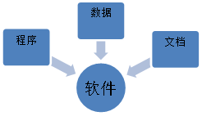
什么是软件？
三要素：
软件=程序+文档+数据

Slide 9
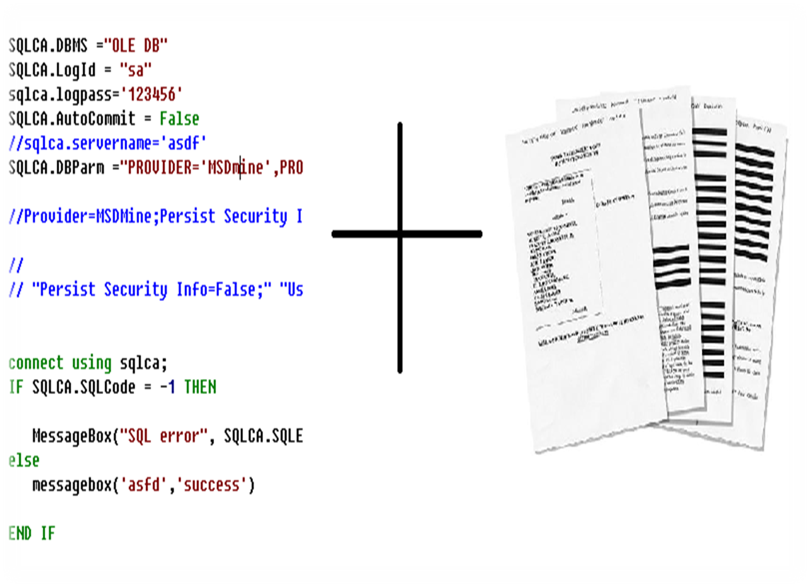

Slide 10
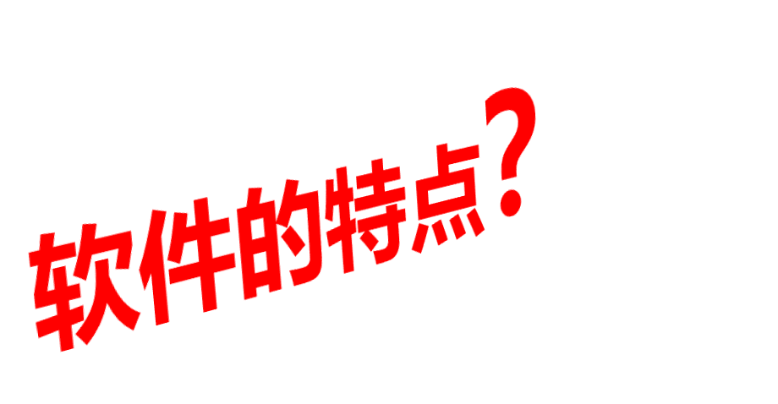

Slide 11
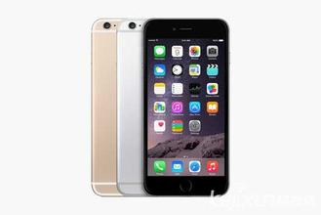

软件的特点
远高于硬件的逻辑复杂程度

Slide 12
例: •Windows95有1000万行代码
•Windows2000有5000万行代码，
3000多个工程师，几百个小团队。
Exchange2000和Windows2000开发人员结构
 | Exchange2000 | Windows2000
项目经理 | 25人 | 约250人
开发人员 | 140人 | 约1700人
测试人员 | 350人 | 约3200人

Slide 13
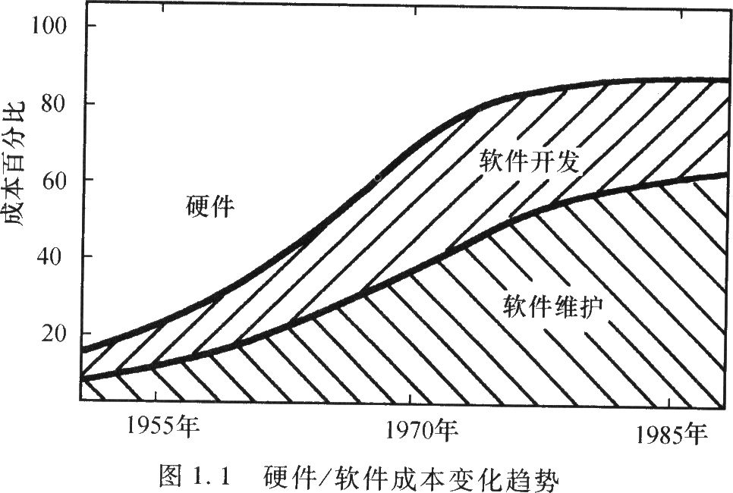
软件的特点
成本高

Slide 14

软件的特点
永不磨损，复制成本低

Slide 15
软件的特点
软件是一种逻辑实体，而不是有形的系统元件，其开发成本和进度难以准确地估算
软件是被开发的或被设计的，没有明显的制造过程，一旦开发成功，只需复制即可，但其维护的工作量大。
软件的使用没有硬件那样的机械磨损和老化问题,但会应缺陷和过时而退化。
Notes:
软件是设计开发的，而不是传统意义上生产制造的。
软件不会“磨损”，但会退化。
大多数软件还是用户定制的
逻辑部件
不可见性
不会因长期使用而损坏
主要有人编程完成
用户一般认为软件容易修改
是交易的产品，不是工艺品
所有的软件都有问题
有一个完整的配置组成

Slide 16
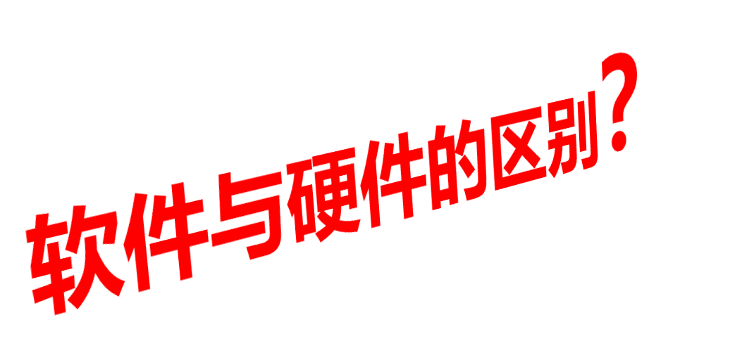

Slide 17
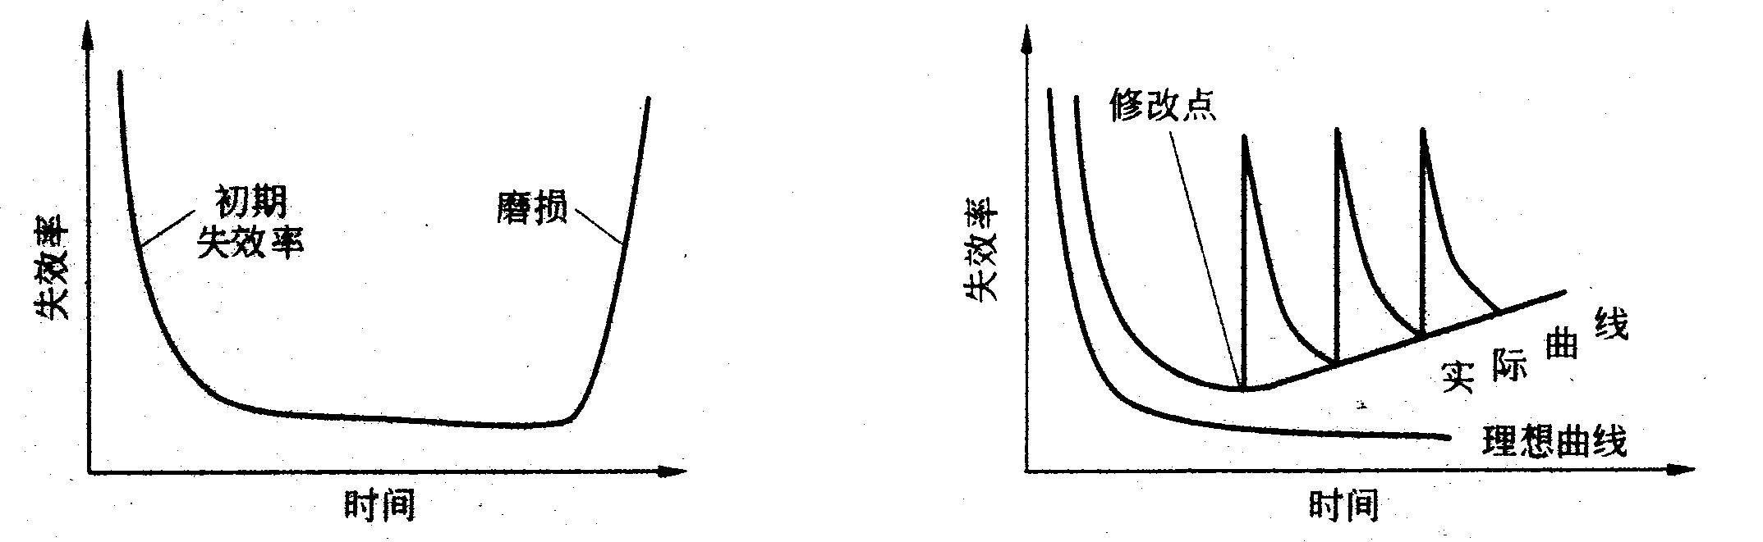
软件与硬件的区别
磨合调整
硬件失效曲线
软件失效曲线

Slide 18
软件的分类
系统软件：位于计算机系统中最靠近硬件的一层，其它软件一般都通过系统软件发挥作用，它与具体的应用领域无关。如操作系统、编译程序等。
支持软件：支持软件的开发和维护的软件。如数据库管理系统、网络软件、软件开发环境等。
应用软件：特定应用领域专用的软件。如实时软件、嵌入式软件、科学和工程计算软件、事务处理软件、人工智能软件等。

Slide 19
其它分类方式
按软件工作方式划分
  实时处理软件
  分时软件
  交互式软件
  批处理软件
按软件服务对象的范围划分
  项目软件
  产品软件

Slide 20
软件技术演化
第一阶段：程序设计阶段。1946年到60年代初：个体手工方式。
（小程序）
第二阶段：程序系统阶段。60年代初到70年代初：小组化生产，出现软件危机。
（软件作坊）
软件急剧膨胀，程序运行发现的错误需要修改，有新需求要修改程序，硬件操作系统更新需要更改软件适应新环境，甚至软件不可维护。
Notes:
为什么会发展到软件工程阶段？？？
第1阶段：设计软件往往等同于编制程序，基本上是个人设计、个人使用、个人操作、自给自足的私人化的软件生产方式。
60年代中期，大容量、高速度计算机的出现，使计算机的应用范围迅速扩大，软件开发急剧增长。高级语言开始出现；操作系统的发展引起了计算机应用方式的变化；大量数据处理导致第一代数据库管理系统的诞生。软件系统的规模越来越大，复杂程度越来越高，软件可靠性问题也越来越突出。原来的个人设计、个人使用的方式不再能满足要求，迫切需要改变软件生产方式，提高软件生产率，软件危机开始爆发 。

Slide 21
第三阶段：传统软件工程阶段。20世纪70年代中期至80年代中期：把工程化的思想引入到软件开发中，结构化方法的发展，规模化软件开发。
第四阶段：面向对象阶段。20世纪80年代中期至今：面向对象方法学发展，软件定制和满足客户需求。

Slide 22
发展趋势
软件服务：云服务、大数据服务
多样性：中间件
开放性：新型中间件平台

Slide 23
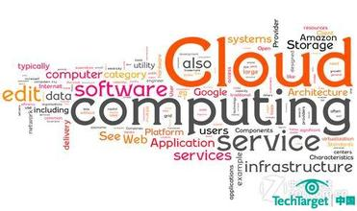

软件发展的趋势？
一切都会软件化，智慧化

Slide 24
课堂练习
软件是指用程序设计语言(如Pascal,C,Visual Basic等)编写的程序,软件开发实际上就是编写程序代码。
下面不属于软件的组成的是( )
A、程序
B、文档
C、记录
D、数据
Notes:
错，C

Slide 25
课堂讨论
什么是计算机软件?与硬件相比,软件有何特点?

Slide 26
目 录
什么是计算机软件
软件危机
软件工程定义
软件生命周期

Slide 27

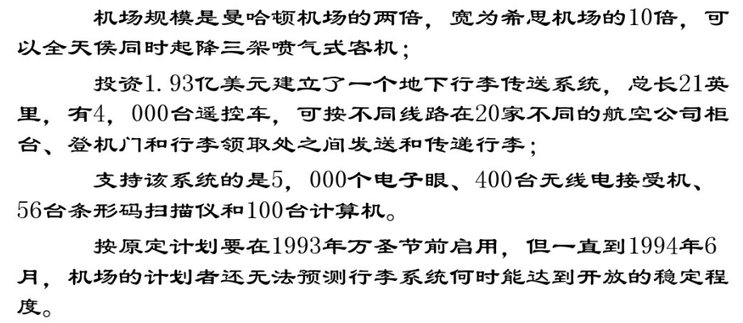

Slide 28

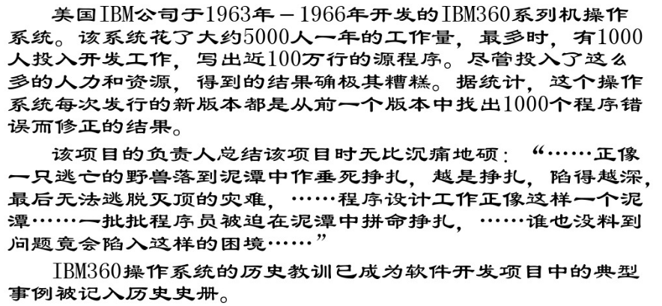

Slide 29

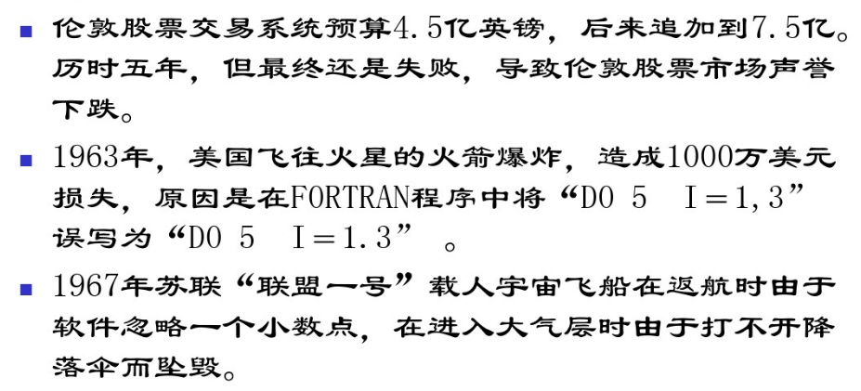

Slide 30
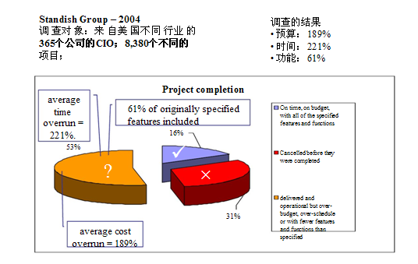
统计数字：混乱的软件开发

Slide 31
软件开发出现问题主要集中在哪个年代

Slide 32
60年代中期，大容量、高速度计算机的出现，使计算机的应用范围迅速扩大，软件开发急剧增长。高级语言开始出现；操作系统的发展引起了计算机应用方式的变化；大量数据处理导致第一代数据库管理系统的诞生。软件系统的规模越来越大，复杂程度越来越高，软件可靠性问题也越来越突出。原来的个人设计、个人使用的方式不再能满足要求，迫切需要改变软件生产方式，提高软件生产率，软件危机开始爆发 。
落后的软件生产方式无法满足迅速增长的计算机软件需求，从而导致软件开发与维护过程中出现一系列严重问题的现象。
Notes:
为什么会发展到软件工程阶段？？？
第1阶段：设计软件往往等同于编制程序，基本上是个人设计、个人使用、个人操作、自给自足的私人化的软件生产方式。
60年代中期，大容量、高速度计算机的出现，使计算机的应用范围迅速扩大，软件开发急剧增长。高级语言开始出现；操作系统的发展引起了计算机应用方式的变化；大量数据处理导致第一代数据库管理系统的诞生。软件系统的规模越来越大，复杂程度越来越高，软件可靠性问题也越来越突出。原来的个人设计、个人使用的方式不再能满足要求，迫切需要改变软件生产方式，提高软件生产率，软件危机开始爆发 。

Slide 33
软件危机
  软件危机(Software Crisis)：计算机软件的开发和维护过程所遇到的一系列严重问题。

Slide 34
软件危机的主要表现有哪些？

Slide 35
  软件危机的表现：
    对软件开发成本和进度的估算很不准确，甚至严重拖期和超出预算；
    无法满足用户需求，导致用户很不满意；
    质量很不可靠，经常失效；
    难以更改、调试和增强；
    没有适当的文档；
    软件成本比重上升；
    软件开发生产率跟不上计算机应用迅速深入的趋势。

Slide 37
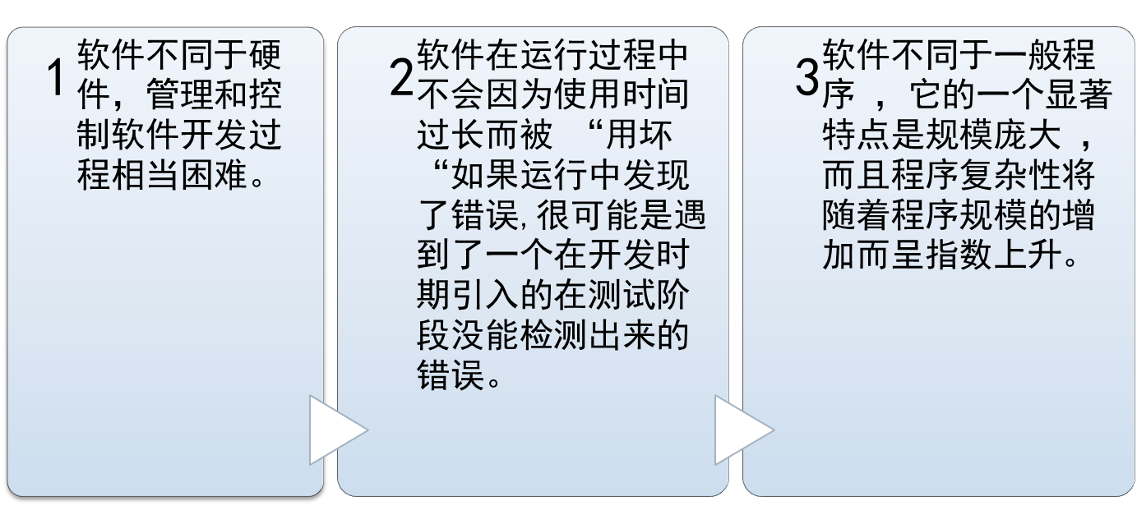
与软件本身特点有关

Slide 38
软件的这些特点 给开发和维护带来客观困难

Slide 39
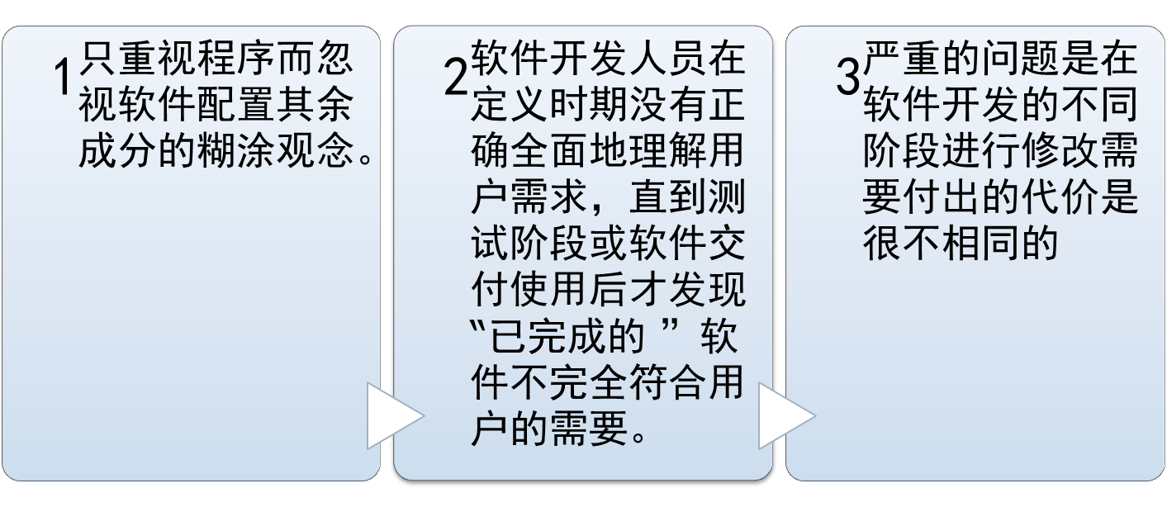
软件开发与维护的方法不正确有关

Slide 40
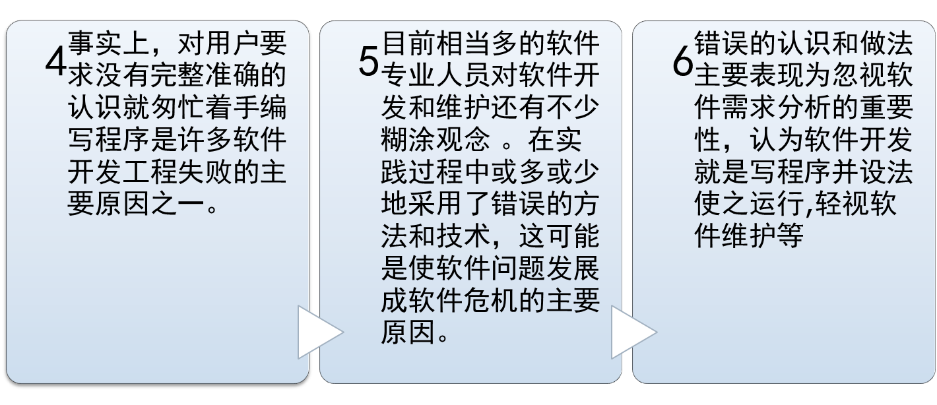
软件开发与维护的方法不正确有关

Slide 41
个体化的开发方法，导致软件开发和维护困难
没有一套软件开发和维护的方法和过程

Slide 42
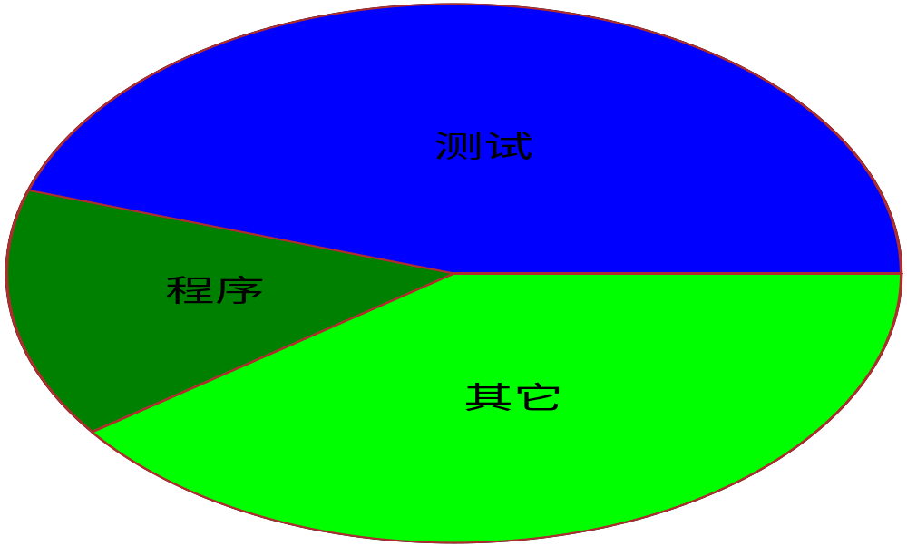
软件开发工作量分配比例
40% ~ 50%
10% ~ 20%
Notes:
软件开发 不 等于 直接编程，编程工作量只占一小部分

Slide 43
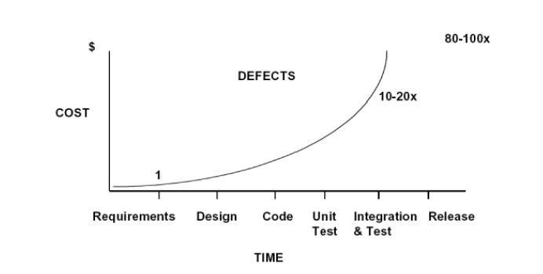
引入同一变化付出的代价随时间变化的趋势
Notes:
1.对“引入同一变动付出的代价随时间变化的趋势”:在软件开发的不同阶段进行修改需要付出的代价是很不相同的，在早期引入变动，涉及的面较少，因而代价也比较低;而在开发的中期，软件配置的许多成分已经完成，引入一个变动要对所有已完成的配置成分都做相应的修改，不仅工作量大，而且逻辑上也更复杂，因此付出的代价剧增;在软件“已经完成”是再引入变动，当然需要付出更高的代价。根据美国一些软件公司的统计资料，在后期引入一个变动比在早期引入相同的变动所需付出的代价高2~3个数量级。

Slide 44
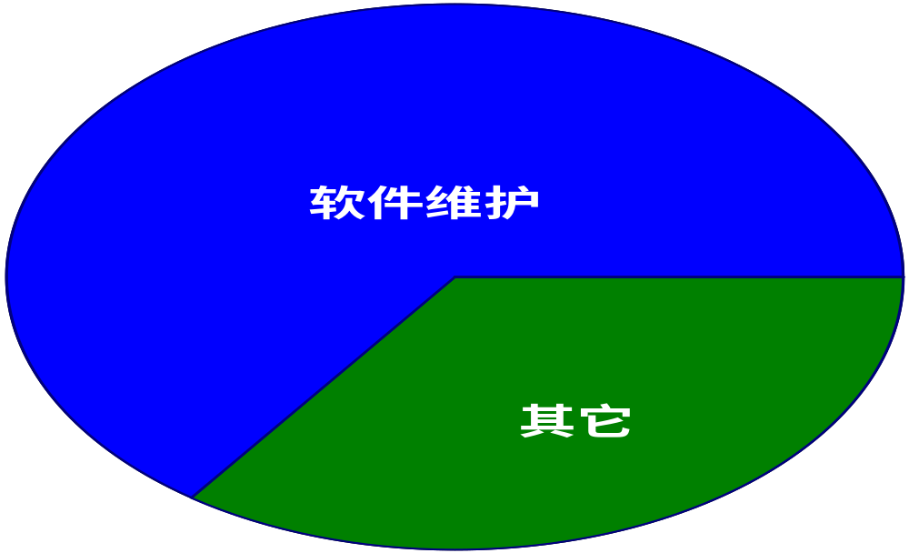
费用分配比例
55%~70%

Slide 45
产生软件危机的原因
与软件本身的特点有关 (难于维护, 逻辑复杂)
与软件开发与维护的方法不正确有关:
  软件≠程序
  急于求成=拔苗助长
  各自为政=无方法学

Slide 47
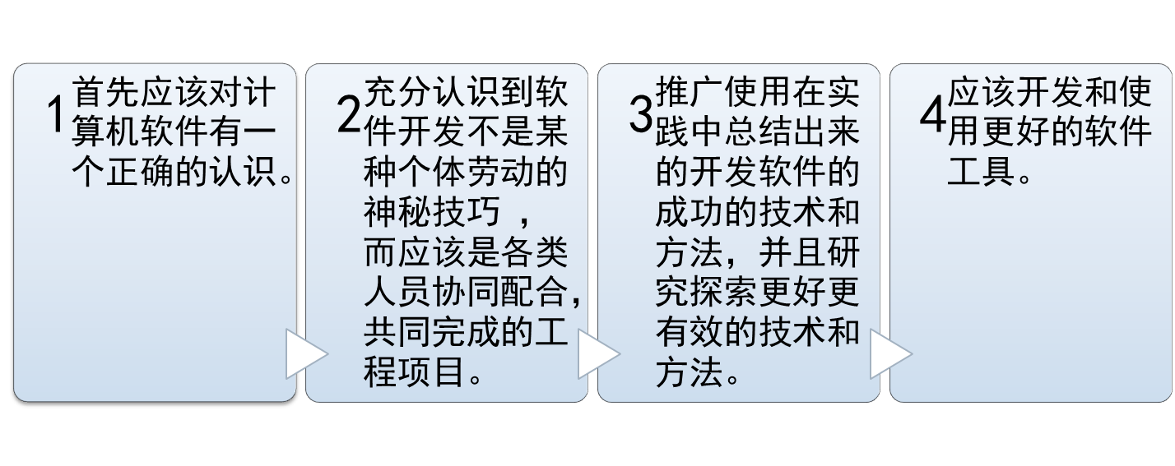
消除软件危机的途径
Notes:
总之，为了解决软件危机，既要有技术措施，方法和工具，又要有必要的组织管理措施 ，软件工程正是从管理和技术两方面研究如何更好地开发和维护计算机软件的一门新兴学科。

Slide 48
课堂练习
软件危机”是指( )
A、计算机病毒的出现
B、利用计算机进行经济犯罪活动
C、软件开发和维护中出现的一系列问题
D、人们过分迷恋计算机系统
产生软件危机的原因主要与哪两个方面的问题有关?( )
A、软件在计算机中很难识别,存在磁盘中也看不到
B、软件设计对人的智商要求很高,也要求很高的资金投入
C、软件产品本身的特点,开发和维护过程中用的方法不正确
D、软件很难理解,硬件也很复杂
Notes:
C

Slide 49
目 录
什么是计算机软件
软件危机
软件工程定义
软件生命周期

Slide 50
什么是软件工程？
1968年秋季，NATO（北约）的科技委员会召集了近50名一流的编程人员、计算机科学家和工业界巨头，讨论和制定摆脱“软件危机”的对策。Fritz Bauer在会议上首次提出“软件工程”概念。
软件工程是一门研究如何用系统化、规范化、数量化等工程原则和方法进行软件开发和维护的学科。

Slide 51
Fritz Bauer:软件工程是为了经济地获得可靠的，能在实际的机器上高效运行的软件而建立和使用的科学的工程原则。
1993 IEEE：软件工程是（1）将系统化的、规范的、可度量的方法应用于软件的开发、运行和维护的过程，即将工程化思想应用于软件开发过程中，（2）上述方法的研究。
软件工程的目标:低成本,高质量,按时交付

Slide 52
软件工程是指导计算机软件开发和维护的一门工程学科。采用工程的概念、原理、技术和方法来开发与维护软件，把经过时间考验而证明正确的管理技术和当前能够得到的最好的技术方法结合起来，以经济地开发出高质量的软件并有效地维护它，这就是软件工程。

Slide 53
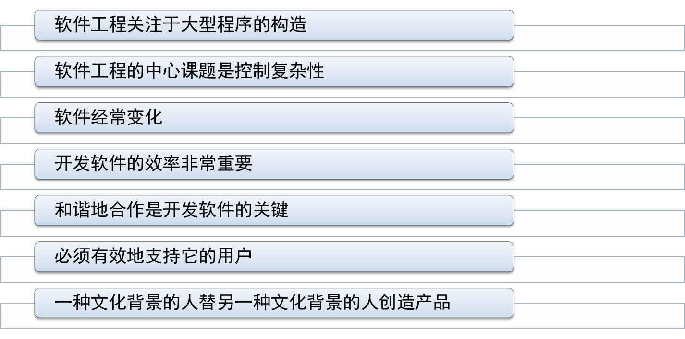
软件工程具有的本质特性

Slide 54
软件工程的原则
自从1968年提出 “软件工程”
研究软件工程的专家学者们陆续提出了100多条关于软件工程的准则或“信条”。
美国著名软件工程专家勃姆(B.W.Boehm)综合这些学者们的意见，于1983年在一篇论文中提出了软件工程的7条基本原则

Slide 55
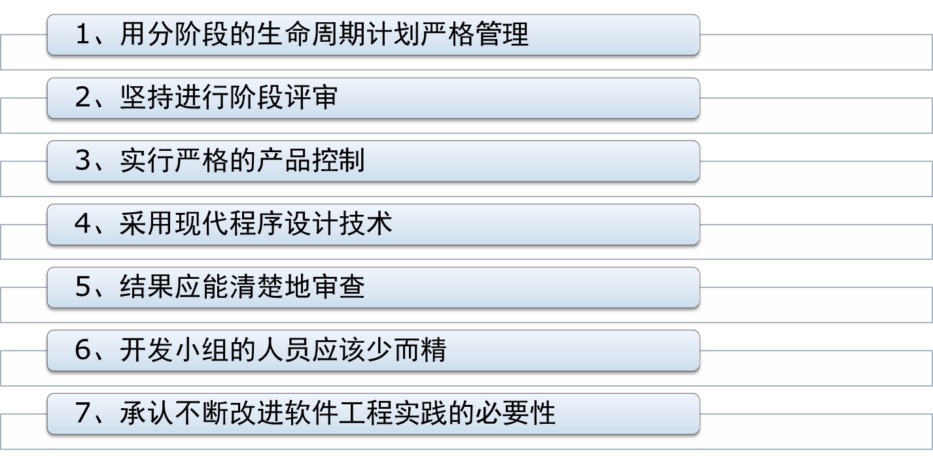
软件工程的基本原则

Slide 56
软件工程与计算机科学的区别
计算机科学研究的是构成计算机和软件系统基础的有关理论和方法，而软件工程则研究软件制作中的实际问题。
理论上，所有软件工程都应该以计算机科学理论作为坚实的基础，但对付实际的、复杂的问题时需要用软件工程的方法来解决。

Slide 57
软件工程与系统工程的区别
系统工程的产生比软件工程早。
基于计算机的系统工程，研究由软件起主导作用的、有关负责系统的开发和进化的方方面面，包括硬件开发、系统决策、过程设计、系统实施和软件过程等。

Slide 58
课堂练习
为了解决软件危机,人们提出了用( )的原理来设计软件。
A、A、运筹学
B、工程学
C、软件学
D、数学
软件工程的基本目标是（）。
A、开发足够好的软件
B、消除软件固有的复杂性
C、努力发挥开发人员的创造性潜能
D、更好地维护正在使用的软件产品
Notes:
B，A

Slide 59
软件工程是一门交叉学科
软件工程的主要研究内容
软件开发技术:软件开发方法学
软件开发过程
软件工具和软件工程环境
软件工程管理:软件管理学
软件经济学
软件心理学

Slide 60
软件工程的内容
软件工程是一种层次化的技术。任何工程方法必须构建在质量承诺的基础上。
软件工程的基础是过程层。软件过程将各个技术层次结合在一起，使得合理、及时地开发计算机软件成为可能。
软件工程方法为构建软件提供技术上的解决方法。
软件工程工具为过程和方法提供自动化或半自动化的支持。
Software Engineering
工具
方法
过程
以质量为焦点

Slide 61
软件工程三个要素：方法、工具、过程

Slide 62
如何理解质量
软件质量 体现在哪些方面？

Slide 63
正确性 ——程序操作符合规格说明的程度
可维护性——程序经受变化的程度
完整性 ——程序不受外界攻击影响的程度
可用性 ——程序容易被人使用的容易程度
可扩展性

Slide 64
如何理解过程
请说出 你在开发软件的时候，经历了哪些过程和活动
Notes:
课堂 选人

Slide 65
软件过程是构建软件产品所执行的一系列活动、动作和任务的集合，包括活动时间、人员、工作内容和到达预期目标的途径
比如 设计 是一个活动，体系结构设计 是一个动作，构件设计 是任务

Slide 66
过程框架
过程框架
  框架活动
    工作任务
    工作产品
    里程碑 & 可交付成果
    QA 检查点
  普适性活动
  （贯穿项目始终，以管理控制项目进度、质量、变更和风险）
These slides are designed to accompany Software Engineering: A Practitioner’s Approach, 8/e (McGraw-Hill 2014). Slides copyright 2014 by Roger Pressman.

Slide 67
框架活动
沟通
策划
建模
  需求分析
  设计
构建
  编码
  测试
部署
These slides are designed to accompany Software Engineering: A Practitioner’s Approach, 8/e (McGraw-Hill 2014). Slides copyright 2014 by Roger Pressman.

Slide 68
普适性活动
软件项目跟踪和控制
风险管理
软件质量保证
技术评审
测量
软件配置管理
可复用管理
工作产品的准备和生产
These slides are designed to accompany Software Engineering: A Practitioner’s Approach, 8/e (McGraw-Hill 2014). Slides copyright 2014 by Roger Pressman.

Slide 69
过程的适应性调整
  活动、动作和任务的总体流程，以及相互依赖关系
  在每一个框架活动中，动作和任务细化的程度
  工作产品的定义和要求的程度
  质量保证活动的应用方式
  项目跟踪和控制活动应用的方式
  过程描述的详细程度和严谨程度
  客户和利益相关者对项目参与的程度
  软件团队所赋予的自主权
  队伍组织和角色的明确程度
These slides are designed to accompany Software Engineering: A Practitioner’s Approach, 8/e (McGraw-Hill 2014). Slides copyright 2014 by Roger Pressman.

Slide 71

tools软件工具?

Slide 72
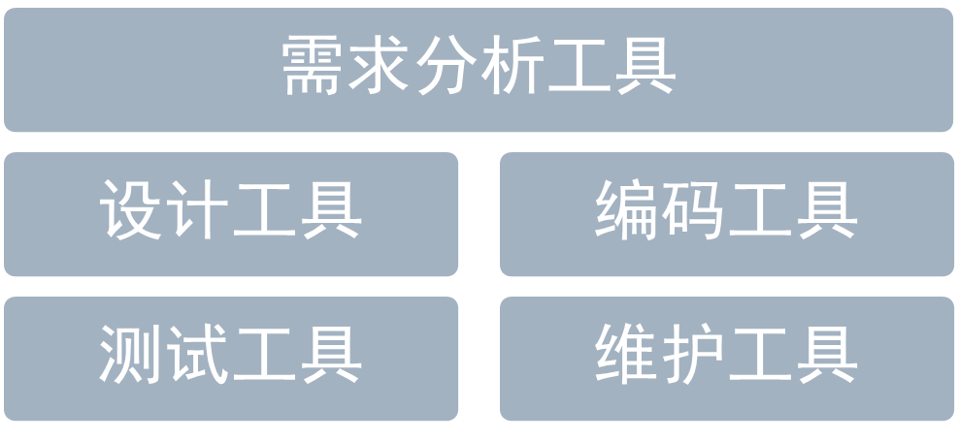
软件工具是指能支持软件生存周期中某一阶段（如系统定义、需求分析、设计、编码、测试或维护等）的需要而使用的软件工具。

Slide 73



有代表性的商品化工具有：
Rational Rose，由Rational Corporation开发。
PowerDesigner，由Sybase开发。
Visio，由Microsoft开发。
SVN
LoadRunner

Slide 74

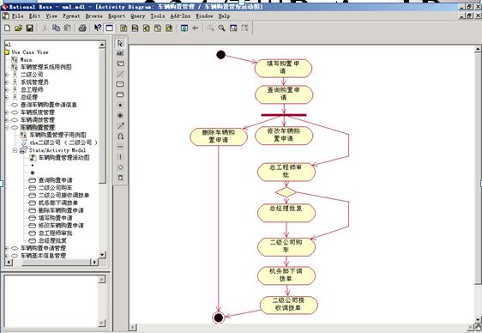
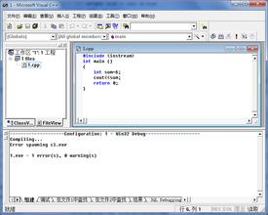
工具

Slide 75

methods软件工程方法?

Slide 76
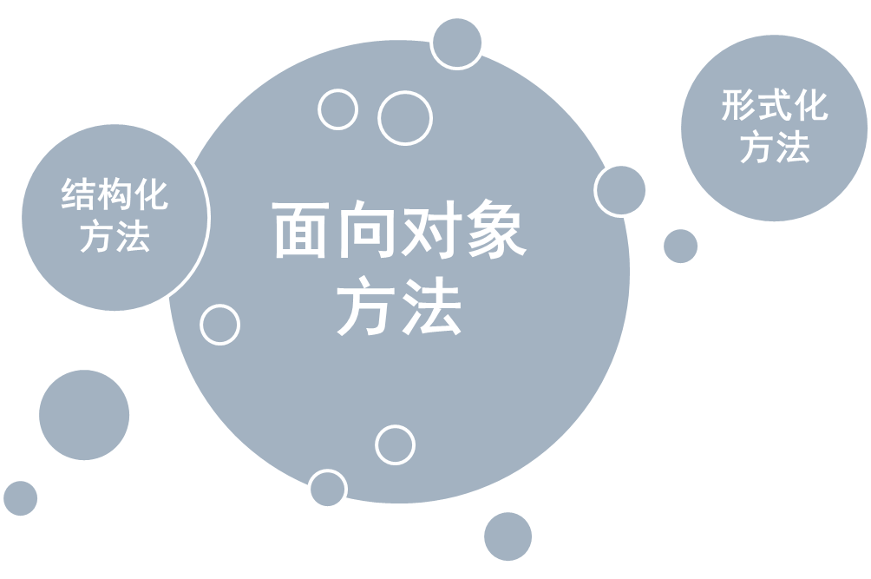

Slide 77
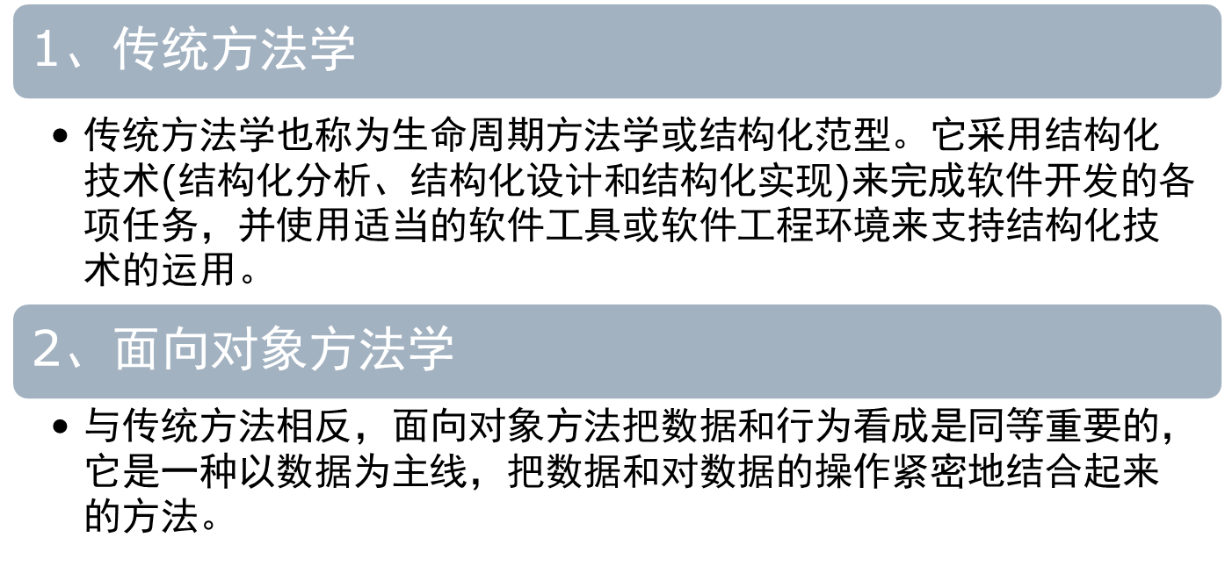
Notes:
目前使用得最广泛的软件工程方法学，分别是传统方法学和面向对象方法学。

Slide 78
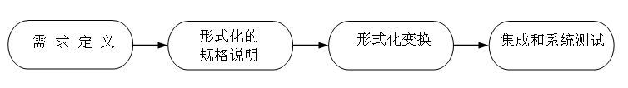
3 形式化方法是一种基于形式化数学变换的软件开发方法，它可将系统的规格说明转换为可执行的程序。

Slide 79
目 录
什么是计算机软件
软件危机
软件工程定义
软件生命周期

Slide 80
软件生命周期
软件生命周期由软件定义、软件开发和运行维护(也称为软件维护)3个时期组成，每个时期又进一步划分成若干个阶段。

Slide 81
软件定义时期通常进一步划分成3个阶段，即问题定义、可行性研究和需求分析。
开发时期具体设计和实现在前一个时期定义的软件，它通常由下述4个阶段组成：总体设计，详细设计，编码和单元测试，综合测试。其中前两个阶段又称为系统设计，后两个阶段又称为系统实现。
维护时期的主要任务是使软件持久地满足用户的需要。

Slide 82
软件生命周期模型
问题定义
软件定义 可行性研究
需求分析
总体设计
详细设计
软件生命周期 软件开发 编码
单元测试
综合测试
运行维护 持久满足用户需求

Slide 83
1、要回答的关键问题是解决的问题是什么？
2、系统分析员参与
3、明确问题的性质，工程目标和工程规模
1. 问题定义

Slide 84
1、回答对提出的问题是否有解决办法？
2、需要进行一次简化的分析与设计过程
3、是客户做出是否继续进行该工程的依据
2. 可行性研究

Slide 85
1、目标系统做什么？
2、目标系统必须具备哪些功能？
3、系统分析员和用户配合获取系统的逻辑模型。通常为数据流图、数据字典。
4、行程用户需求规格说明书
3. 需求分析

Slide 86
1、应该怎样实现目标系统
2、也称概要设计
3、确定系统模块和模块的层次结构
4、确定模块的关系
4. 总体设计

Slide 87
1、应该怎样具体地实现这个系统？
2、也称模块设计
3、确定实现模块所需的算法和数据结构
5. 详细设计

Slide 88
1、包括集成测试和验收测试
2、集成测试是针对单元测试
3、验收测试由用户进行验收
7. 综合测试

Slide 89
1、改正性维护
2、适应性维护
3、完善性维护
4、预防性维护
7. 系统维护

Slide 90
软件开发神话
经理、客户(和其他非技术利益相关者)和实践者的影响力很大
他们通常有一套看似正确的方法
但是…
大量软件神话将他们诱入歧途
因此 …
随着对软件工程理解的深化，无论何时遇到这些神话，都要不遗余力地揭露
These slides are designed to accompany Software Engineering: A Practitioner’s Approach, 8/e (McGraw-Hill 2014). Slides copyright 2014 by Roger Pressman.

Slide 91
软件神话
  软件神话(software myths)：关于软件及其开发过程的一些说法被人盲目相信。（误区）
    影响到几乎所有的角色：管理者、顾客、其他非技术性的角色、具体的技术人员；
    看起来是事实的合理描述(有时的确包含真实的成分)、符合直觉，并经常被拿来做宣传；
    实际上误导了管理者和技术人员对软件开发的态度，从而引发了严重的问题。

Slide 92
软件神话的几个例子
  客户：
    软件改起来简单，你们先做着，做好了我看看，不合适再改。
    我就需要你们做一个类似Excel的功能，但是要符合我的要求。

Slide 93
软件神话的几个例子
  开发者：
    客户要什么，我们就做什么；
    当我完成程序并将其交付使用之后，我的任务便结束了；
    软件还没开发完呢，好不好用等做完再说；
    程序好使就行，其他无所谓；
    软件工程将导致我们产生大量的无用文档，并因此降低工作效率；

Slide 94
软件神话的几个例子
  软件公司的管理者：
    我们制定了完善的规范和标准，只要照章执行，软件开发就不会出问题；
    软件项目拖期了，再招聘几个人，很快就能赶上进度；
    只要我们使用了最先进的软件开发语言、开发工具和开发环境，软件项目将会一帆风顺。

Slide 95
课堂练习
软件工程的基本要素包括方法、工具和( )
A、过程
B、软件系统
C、软件文档
D、人员

Slide 96
讨论
软件生命周期主要包含哪几个阶段？

Slide 97
思考
1 什么是计算机软件？软件的特点是什么？
2 何谓“软件危机”？
3 主要有哪些软件工程设计方法？软件工程有哪三个要素？
4 软件生命周期主要包含哪几个阶段？
5 何谓软件过程？软件开发主要有哪些活动？

